Slide 1

Prozessautomatisierung mit
Eine d.velop Integration

Slide 2
Santino Knecht
Praktikant im Bereich IT / Softwareentwicklung
Schwerpunkte
Integration entwickelt
Entwicklung und Integrationen von Automatisierungslösungen
Anbindung von Unternehmenssystemen über APIs
Entwicklung einer Custom Integration für das Dokumentenmanagementsystem von d.velop
Analyse und Umsetzung automatisierbarer Prozesse
Ermöglicht automatisierten Zugriff auf Dokumente und Benutzerinformationen aus dem d.velop System

Slide 3
Der wahre Mehrwert entsteht, wenn Systeme nicht isoliert sondern nahtlos zusammenarbeiten!
Santino Knecht
Praktikant d.velop AG

Slide 4
Aktuelle Herausforderung
Isolierte Systeme verhindern effiziente Automatisierung
Dokumentensystem
Unternehmenssysteme arbeiten oft isoliert voneinander
Daten und Dokumente müssen manuell verarbeitet werden
Prozesse sind zeitaufwendig und fehleranfällig
Automatisierung ist nur begrenzt möglich
manuell
Manuelle Verarbeitung
manuell
Zielsystem
Notes:
In vielen Unternehmen arbeiten verschiedene Systeme parallel, beispielsweise Dokumentenmanagement, Benutzerverwaltung oder andere Anwendungen.
Häufig müssen Daten oder Dokumente manuell zwischen diesen Systemen übertragen oder verarbeitet werden.
Das kostet Zeit, ist fehleranfällig und erschwert die Skalierung von Prozessen.
Es fehlt eine zentrale Instanz, die diese Systeme automatisch miteinander verbindet

Slide 5
Zentrale Plattform zu Integration und Automatisierung von Systemen
Notes:
Und hier kommt n8n Ins spiel
Deutsches Unternehmen
Bereits 1385 Integrationen

Slide 6
Automatisierung mit n8n
Zentrale Plattform zur Integration und Automatisierung von Systemen
Dokumentensystem
n8n verbindet verschiedene Unternehmenssysteme miteinander
Prozesse können automatisch und zentral gesteuert werden
Manuelle Arbeitsschritte werden reduziert oder vollständig ersetz. Dadurch sinkt automatisch die Fehlerquelle.
Integration erflogt flexibel über bestehende Schnittstellen
Zielsystem
Notes:
Um diese Herausforderungen zu lösen, kann die Automatisierungsplattform n8n eingesetzt werden.
n8n fungiert als zentrale Instanz zwischen verschiedenen Systemen und ermöglicht es, Prozesse automatisch auszuführen.
Anstatt Daten manuell zu übertragen, übernimmt n8n die Integration und Steuerung der Prozesse.
Dadurch werden Abläufe effizienter, zuverlässiger und skalierbar.

Slide 7
Möglichkeiten und Einsatzbereiche von n8n
Automatisierung, Integration und zentrale Prozesssteuerung
Systeme miteinander Integrieren
Erweiterbarkeit und individuelle Integration
Verbindung von Dokumentenmanagement und Internen Systemen
Synchronisation von Daten zwischen verschiedenen Plattformen
Automatische Weitergabe von Informationen
System A
Integration bestehender Unternehmenssysteme
Entwicklung individueller Erweiterung möglich
Anpassung an spezifischer Unternehmensprozesse
Custom Integration
System B

Slide 8
Stabile Aktionen
Dokumente herunterladen
Dokumentinformationen abrufen
Automatisierter Zugriff und Download von Dokumenten aus dem d.velop System
Abruf von Metadaten und Informationen zu Dokumenten über automatisierte Workflows
Benutzerinformationen abrufen
Dokumente importieren
Automatisierter Zugriff auf Benutzerinformationen aus dem d.velop System
Automatisierter Import neuer Dokumente in das d.velop System

Slide 9
Dynamische Aktionen
Automatisierung
Direkte Process Studio Integration
Automatische Bereitstellung von Aktionen aus dem d.velop Process Studio
n8n kann Process Studio Aktionen direkt ausführen
Tenant-spezifische Erweiterung
Zukunftssichere Architektur
Verfügbare Aktionen sind abhängig von der jeweiligen d.velop Umgebung
Neue Aktionen können ohne Anpassung der Integration genutzt werden

Slide 10
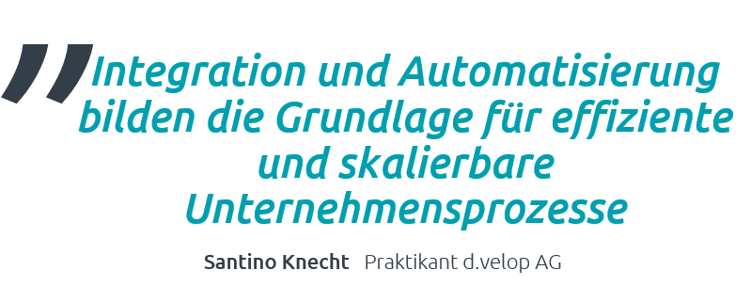
Business Value
Effizienz
Integration und Automatisierung
Reduzierung manueller und zeitaufwendiger Prozesse
Integration und Automatisierung bilden die Grundlage für effiziente und skalierbare Unternehmensprozesse.

Slide 11
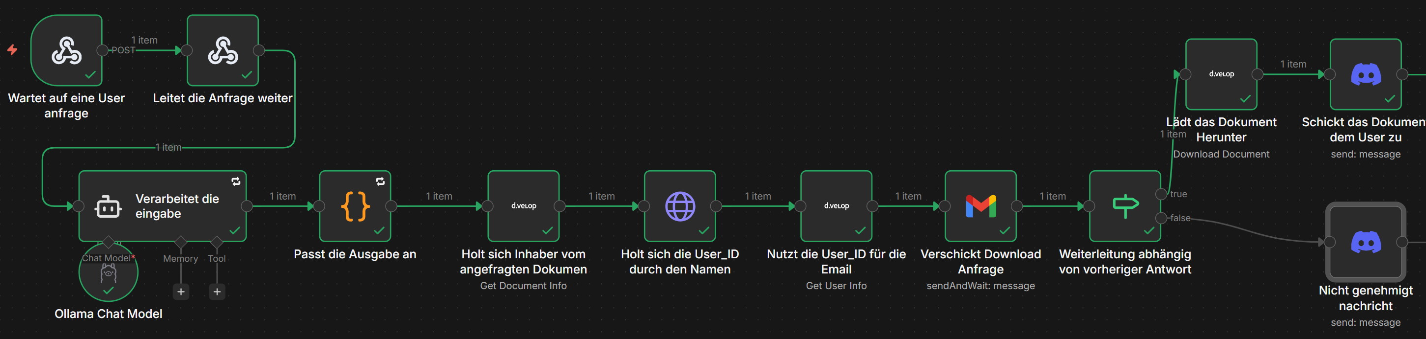
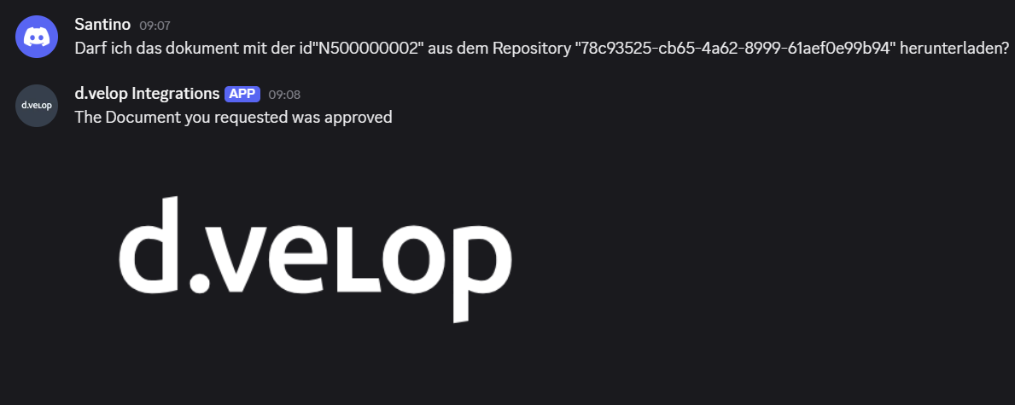
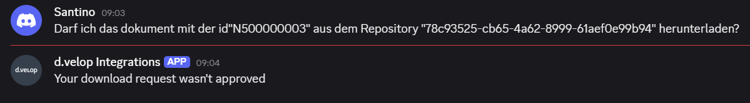
Beispiel Workflow
Download genehmigt:
Download abgelehnt:

Slide 12
Zusätzliche Links
n8n Dokumentation
GitHub Repository
Offizielle n8n Dokumentation

Slide 13
Für ihre Aufmerksamkeit

